Slide 1
2.1交变电流产生

Slide 2
一、交变电流
1、直流电流(DC)
方向不随时间变化的电流
2、交变电流(AC)
大小和方向都随时间做周期性变化的电流

Slide 3
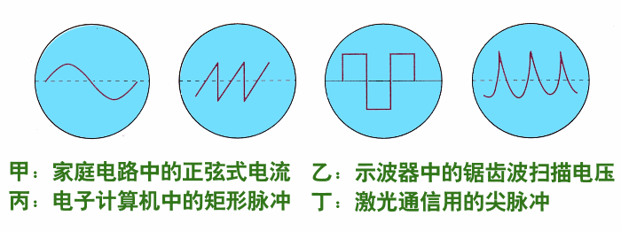

交变电流
交变电流的特点：方向变化，但大小不一定变化

Slide 4


1
下列表示交变电流的有（ ）
i
u
i
0
0
0
t
t
t
(A)
(B)
(C)
i
e
0
t
0
t
(D)
(E)
根据交变电流的定义分析，是否属于交变电流关键是看电流方向是否发生变化，而不是看大小．

Slide 5
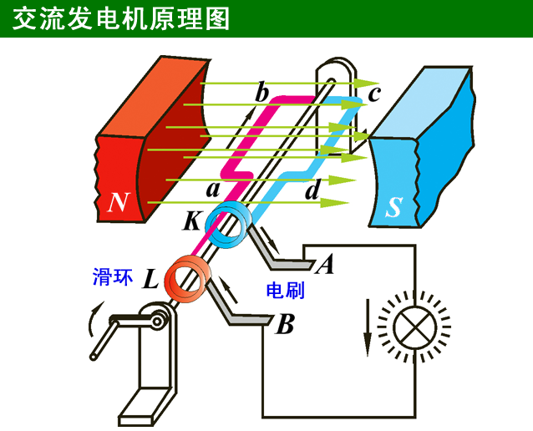
二、认识交变电流
交流电是由交流发电机产生的。

Slide 6
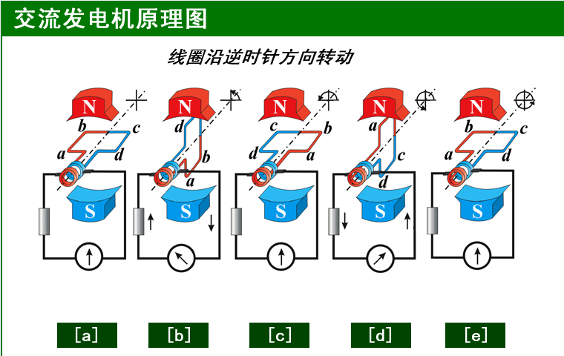
如图，矩形线圈在匀强磁场中匀速转动的四个过程
（1）在线圈转动的过程中，那些边会产生感应电动势？
ab边 cd边
（2）怎样将立体图转化为平面图？
Notes:
教师看图解释，教师指出：线圈的中性面的位置．

Slide 7
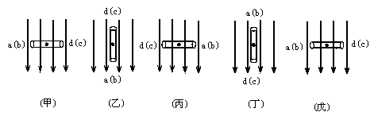
将立体图转化为平面图
二、交变电流的产生
（3）在线圈由图a转到图b的过程中，ab边中电流向哪个方向流动？ 图c转到图d呢？
由a→b
由b→a

Slide 8
二、交变电流的产生
判断此位置有没有感应电流，方向怎么样？
N
N
N
b
c
V
a
a
d
d
V
S
S
S

Slide 9
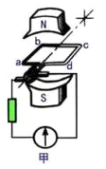
二、交变电流的产生
B⊥S
Φ最大
E=0
I=0
中性面
垂直磁场方向的平面叫做中性面。
线圈经过中性面时，Φ最大，但线圈中的电动势为零
(V // B)

Slide 10

二、交变电流的产生
判断此位置有没有感应电流，方向怎么样？
N
N
S
S

Slide 11
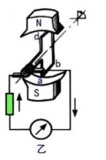
二、交变电流的产生
B∥S
Φ=0
E最大
I最大
感应电流方向a到b
线圈与磁场平行时，Φ最小，但线圈中的电动势最大
(V⊥B)

Slide 12
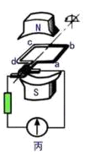
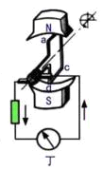
二、交变电流的产生
B⊥S
Φ最大
V // B
E=0
I=0
中性面
B∥S
Φ=0
V⊥B
E、I最大
感应电流方向b到a

Slide 13
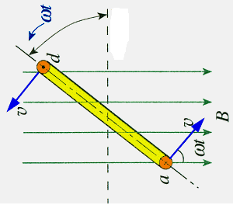
三、交变电流的描述
1、探究 (推导t时刻的电动势)
设方形线圈的边长ab=L，bc=L′在匀强磁场B中绕垂直于磁场的对称轴以角速度ω匀速转动，如图所示，ab和cd边垂直于纸面，转轴为O．
中性面
Notes:
教师强调指出：线圈的中性面．

Slide 14
2、规律
中性面开始，在时刻t感应电动势
e=2BLvsinωt
V=ωL′/2
所以：e=BLωL′sinωt=BSωsinωt
成立：转轴垂直匀强磁场，经中性面时开始计时．
令
则有
e为电动势在时刻t的瞬时值，
E_{m}为电动势的最大值．

Slide 15
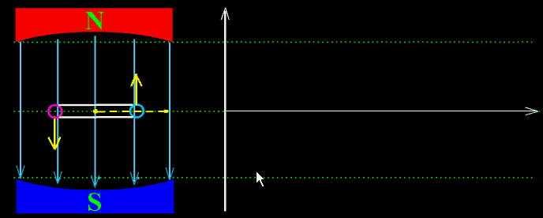
3、图像
产生的瞬时感应电动势 e=Emsinωt用图象描述是怎样的呢？请同学们将其画出

Slide 16
e
N
N
+
t
o
S
S

Slide 17
e
N
N
+
t
o
S
S

Slide 18
e
N
N
+
t
o
S
S

Slide 19
e
N
N
+
t
o
S
S

Slide 20
e
N
N
+
t
o
S
S

Slide 21
e
N
+
t
o
S
S

Slide 22
e
N
N
+
t
o
S
S

Slide 23
e
N
N
+
t
o
S
S

Slide 24
e
N
N
+
t
o
S
S

Slide 25
e
N
N
+
t
o
S
S

Slide 26
e
N
N
+
t
o
S
S

Slide 27
e
N
N
+
t
o
S
S

Slide 28
e
N
N
+
t
o
S
S

Slide 29
e
N
N
+
t
o
S
S

Slide 30
e =BLVsin ωt
e
+
最大值
Em
o
t
峰值

Slide 31
a
d
当外电路存在时
B
b
c
R′
V
（2）电流的变化规律是？
A
（3）电路上的电压的变化规律？
电流 通过电阻R′时：

Slide 32
公式 e =Em sin ωt i =Im sin ωt
交变电流是按正弦规律变化的，叫做正弦式电流。
e(i)
+
图形
t
o
(线圈处于中性面位置时开始计时)

Slide 33
小结

